Slide 1
ALIMENTOS y
MEDICINA
Del escritorio del Doctor
Hacer click para continuar

Slide 2
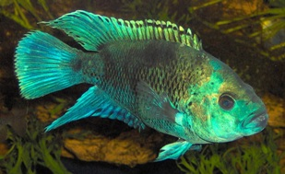
DOLOR DE CABEZA
PESCADO
Comer mucho pescado – El aceite de pescado ayuda a prevenir dolores de cabeza.
También consumir jengibre, el cual reduce la inflamación y el dolor.

Slide 3
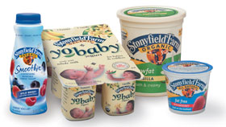
FIEBRE
YOUGURT
Consumir yougurt en abundancia antes de la estación de polinización.
También consumir diariamente miel de abeja, preferentemente de la que se produzca en la región.

Slide 4
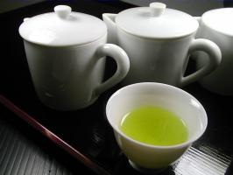
DERRAME CEREBRAL (stroke)
TE VERDE
Se puede prevenir la acumulación de depósitos de grasa en las paredes de las arterias, mediante el consumo regular de té verde.
De hecho, el té reduce el apetito y evita el sobrepeso.
El té verde es excelente para el Sistema Inmunológico.

Slide 5
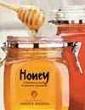
INSOMNIO
MIEL DE ABEJA
La miel es un excelente tranquilizante y sedante natural.

Slide 6
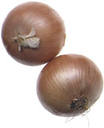
ASMA
CEBOLLA
Comer cebolla ayuda a liberar la compresión de los bronquios.
Cuando yo era un jovencito, mi madre me hacía cataplasmas de cebolla que me ponía en el pecho, ayudando a erradicar padecimientos respiratorios permitiéndome respirar mucho mejor (nota del autor).

Slide 7


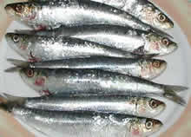
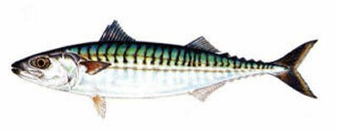
ARTRITIS
Salmón
Atún
Verdel
Sardinas
PESCADO
Salmón, atún, verdel y sardinas son excelentes para prevenir la artritis.
El pescado en general, contiene aceites omega, que son lo mejor para el Sistema Inmunológico.

Slide 8

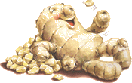
ESTÓMAGO REVUELTO
BANANAS - JENGIBRE
Las bananas aplacan rápidamente un estómago revuelto.
El jengibre cura malestares matutinos y náuseas.

Slide 9
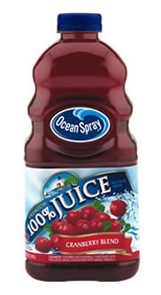
INFECCIÓN EN LA VEJIGA
JUGO DE ARÁNDANO
El altamente ácido jugo de arándano controla la bacteria perjudicial.

Slide 10
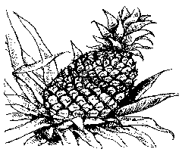

HUESOS
PIÑA
Fracturas de huesos y osteoporosis pueden prevenirse gracias al manganeso de la piña.

Slide 11
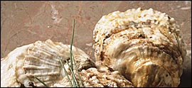
FALTA DE MEMORIA
OSTIONES
Los ostiones ayudan a mejorar el funcionamiento mental gracias a su alto contenido de zinc.

Slide 12
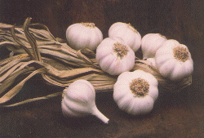
RESFRIADOS
AJO
Magnífico descongestionante de los senos nasales, además de que reduce el colesterol.

Slide 13
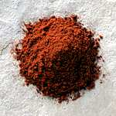
TOS
CHILE PIQUIN
Una substancia similar a las que se usa en los jarabes para la tos, se encuentra en el chile piquín. Se debe usar con moderación, ya que puede irritar el estómago.

Slide 14
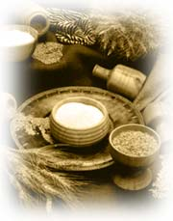

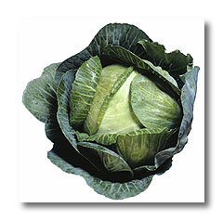
CÁNCER DE MAMA
TRIGO, SALVADO y COL (repollo).
Ayudan a mantener los niveles de estrógeno a niveles saludables.

Slide 15






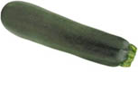
CÁNCER DE PULMÓN
Entre las verduras verdes y frutas están:
Brócoli (excelente)
Col verde
Lechuga Romana
Bok choy (similar a la acelga)
Calabacitas
Berza (también similar a la acelga)
Colecitas de Bruselas
Nabo
Espinacas
Espárragos
Apio
Pepinos
Col
Alcachofas
Gombo (similar a la calabacila)
Kiwi
Melón Valenciano
Limón agrio
Pimiento verde
Y muchos más
NARANJAS Y VERDURAS DE COLOR VERDE OSCURO
Un buen antídoto es el beta-caroteno, una forma de Vitamina A que se encuentra abundantemente en estos productos.

Slide 16
ÚLCERAS
COL
La col contiene químicos que ayudan a sanar úlceras, tanto gástricas como duodenales.

Slide 17
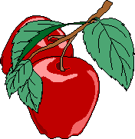
DIARREA
MANZANAS, PLATANO
Rayar una manzana (bien lavada) con todo y cáscara, dejar que se oxide (toma un tono oscuro) y entonces comerla.
El plátano también es excelente para este padecimiento.

Slide 18
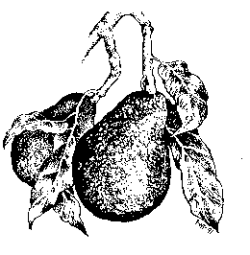
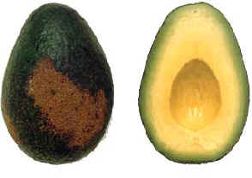
ENDURECIMIENTO
DE ARTERIAS
AGUACATE
Las grasas nomoinsaturadas del aguacate reducenel colesterol, que es el principal endurecedor de las arterias.

Slide 19
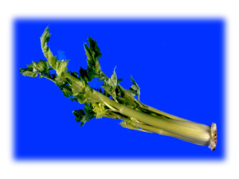
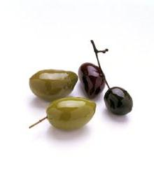
ALTA PRESIÓN SANGUÍNEA
APIO
ACEITUNAS
APIO Y ACEITE DE OLIVA
El apio contiene químicos que reducen la presión sanguínea.
El aceite de oliva ha demostrado ser excelente para reducir la presión sanguínea.

Slide 20


IRREGULARIDADES EN LOS NIVELES
DE AZÚCAR EN LA SANGRE
BROCOLI Y CACAHUATES
El cromo del brócoli y los cacahuates ayudan a regular la producción de insulina y nivelan el nivel de azúcar en la sangre.

Slide 21
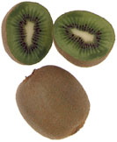
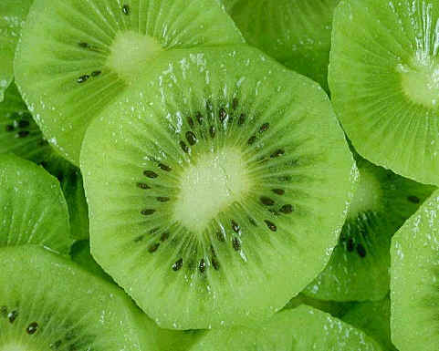
FRUTAS
KIWI
Pequeño pero poderoso. El kiwi es una buena fuente de potasio y magnesio.
Vitamina E y Fibra. El kiwi contiene el doble de vitamina C que una naranja.

Slide 22
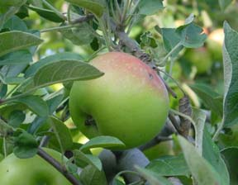
MANZANA
“Una manzana al día mantiene lejos al doctor”. Aunque una manzana contiene relativamente poca vitamina C, sus antioxidantes y flavonoides refuerzan la actividad de la vitamina C, ayudando por lo tanto a reducir los riesgos de cáncer de colon, ataques al corazón y derrames cerebrales.

Slide 23
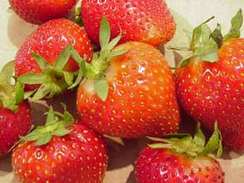
FRESAS
Fruta protectora. La fresa tiene el más alto poder antioxidante total de las principales frutas y protége al cuerpo de las causas del cáncer, obstrucción de vasos sanguineos, al eliminar los radicales libres.
De hecho, cualquier baya (mora) es buena para la salud. Son altos en antioxidantes y preservan la juventud.
Las moras azules son las mejores y más versátiles en el campo de la salud.)

Slide 24

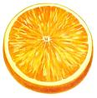
NARANJA
La más dulce medicina. Tomas de 2 a 4 naranjas al día ayuda a mantenerse alejado de gripes y resfriados, reduce el nivel de colesterol, previene y disuelve piedras en el riñón y reduce el riesgo de cáncer de colon.

Slide 25
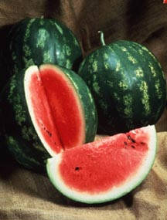
SANDÍA
El más fresco extinguidor de la sed. Compuesta de un 92% de agua, también contiene una alta dosis de Glutatión (tripéptido constituido por tres aminoácidos: glicina, cisteína y ácido glutámico), el cual ayuda a potencializar el sistema inmunológico.
También es una fuente importante de Licopeno (presente en casi todas las verduras y frutas rojas), que ayuda a reducir notablemente las patologías cancerosas, y previene el envejecimiento.
Otros nutrientes que se encuentran en la sandía son Vitamina C y Potasio, así como otras substancias naturales que ayudan a proteger la piel de los dañinos rayos ultravioleta.

Slide 26
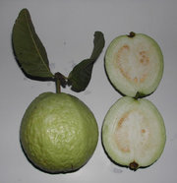
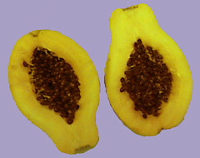
GUAYABA y PAPAYA
Guayaba fruit
Papaya fruit
Primer premio en vitamina C. La guayaba también es rica en fibra, lo cual previene el estreñimiento.
La papaya es rica en caroteno, lo cual es bueno para los ojos. También es excelente para aliviar gases intestinales e indigestión).

Slide 27
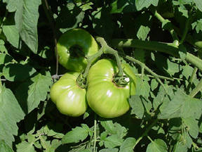
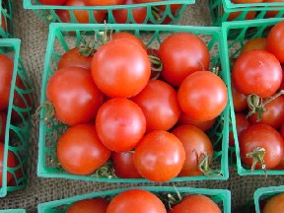
TOMATES y JITOMATES
Son muy buenos como medida preventiva para los varones, pues ayuda notablemente a evitar problemas de próstata.

Slide 28

No lo guardes reenvíalo a tus contactos
iguerra@msj.go.cr

Slide 29



Accede a la sección que desees desde aquí:
Propia Creación
De la Red
Dedicatorias | Fechas Especiales | Graciosos
Historia y Arte | Lugares | Musicales
Naturaleza y Ciencias | Política | Reflexión
Religiosos | Románticos | Salud
Dedicatorias | Fechas Especiales | Graciosos
Historia y Arte | Lugares | Musicales
Naturaleza y Ciencias | Política | Reflexión
Religiosos | Románticos | Salud
Si deseas recibir pps periódicamente en tu correo electrónico subscríbete aquí:

